Slide 1
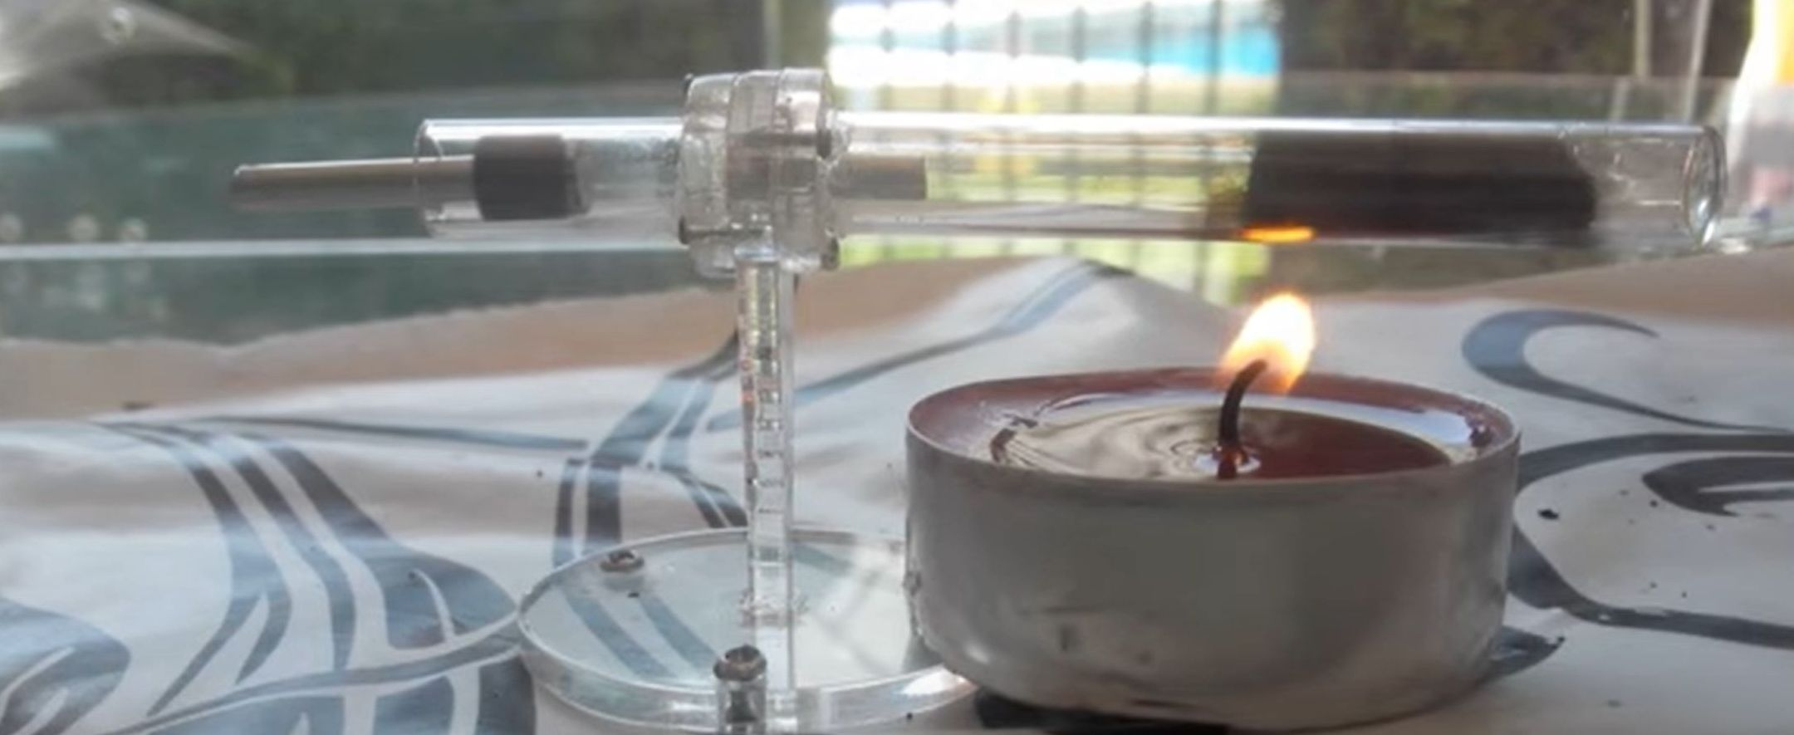
16. Termoakustický stroj
Piest umiestnený v otvorenom konci vodorovnej skúmavky, ktorej druhý koniec je čiastočne naplnený oceľovou vlnou, môže pri zahrievaní uzavretého konca kmitať.
Preskúmajte tento jav a určte účinnosť stroja.

Slide 2
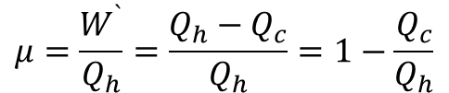
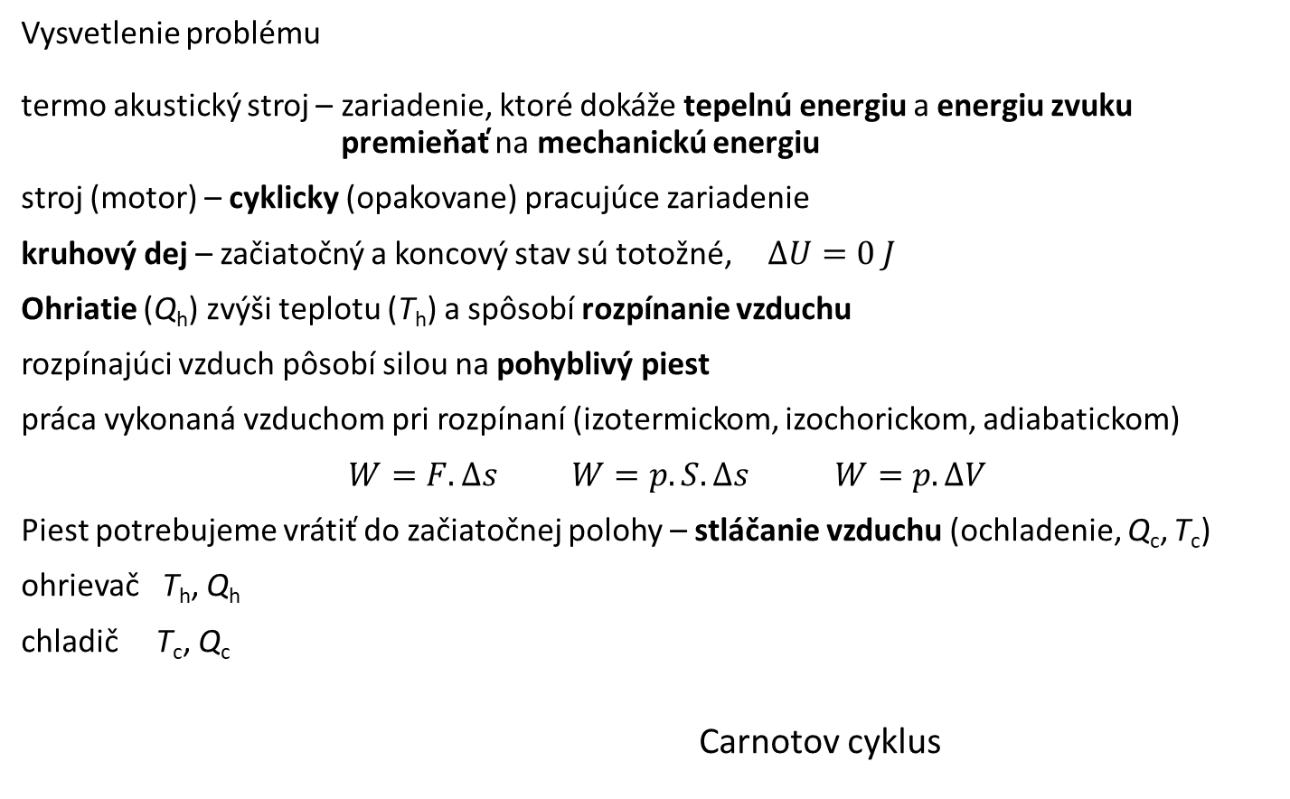

16. Termoakustický stroj
Vysvetlenie problému
termo akustický stroj – zariadenie, ktoré dokáže tepelnú energiu a energiu zvuku premieňať na mechanickú energiu
stroj (motor) – cyklicky (opakovane) pracujúce zariadenie
kruhový dej – začiatočný a koncový stav sú totožné, $∆U=0 J$
Ohriatie (Q_{h}) zvýši teplotu (T_{h}) a spôsobí rozpínanie vzduchu
rozpínajúci vzduch pôsobí silou na pohyblivý piest
práca vykonaná vzduchom pri rozpínaní (izotermickom, izochorickom, adiabatickom)
$W=F.∆s$ $W=p.S.∆s$ $W=p.∆V$
Piest potrebujeme vrátiť do začiatočnej polohy – stláčanie vzduchu (ochladenie, Q_{c}, T_{c})
ohrievač T_{h}, Q_{h}
chladič T_{c}, Q_{c}
Carnotov cyklus
$$μ=\frac{W^{`}}{Q_{h}}=\frac{Q_{h}−Q_{c}}{Q_{h}}=1−\frac{Q_{c}}{Q_{h}}$$
$$μ=1−\frac{T_{C}}{T_{h}}$$

Slide 3
16. Termoakustický stroj
Piest umiestnený v otvorenom konci vodorovnej skúmavky, ktorej druhý koniec je čiastočne naplnený oceľovou vlnou, môže pri zahrievaní uzavretého konca kmitať.

Slide 4
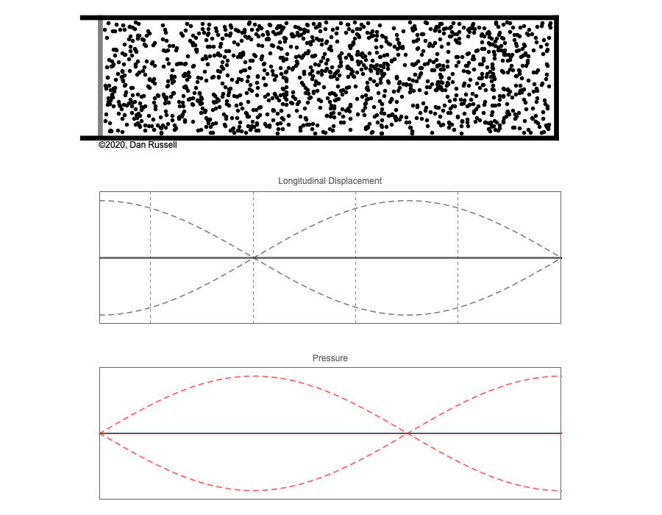
16. Termoakustický stroj
Piest umiestnený v otvorenom konci vodorovnej skúmavky, ktorej druhý koniec je čiastočne naplnený oceľovou vlnou, môže pri zahrievaní uzavretého konca kmitať.
dodávaním tepla sa vzduch rozpína
póry (tepelná penetračná hrúbka)
v oceľovej vlne umožňujú prúdenie vzduchu
rozpínaním, prechodom cez
oceľovú vlnu a cez steny skúmavky
sa vzduch ochladzuje
zmeny tlaku v skúmavke
predstavujú stojatú vlnu

Slide 5
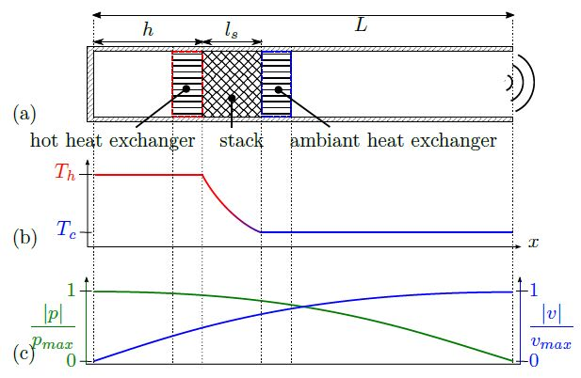


16. Termoakustický stroj
Piest umiestnený v otvorenom konci vodorovnej skúmavky, ktorej druhý koniec je čiastočne naplnený oceľovou vlnou, môže pri zahrievaní uzavretého konca kmitať.
$$L=\frac{λ}{4}$$
$$f=\frac{v_{zvuku}}{4L}$$
V_{zvuku} = 340 m.s⁻¹
L= 20 cm, f = 425 Hz

Slide 6
16. Termoakustický stroj
Piest umiestnený v otvorenom konci vodorovnej skúmavky, ktorej druhý koniec je čiastočne naplnený oceľovou vlnou, môže pri zahrievaní uzavretého konca kmitať.
Oceľová vlna:
vytvára teplotný gradient, ΔT/l_{s}
difúzny odpor
odoberá a dodáva teplo vzduchu
umiestnenie v trubici: medzi λ/4 - λ /3
reguluje fázový posun medzi zmenami tlaku a tepelnou výmenou (Rayleigho podmienka)
zosilňuje oscilácie – „premena tepla na zvuk“

Slide 7
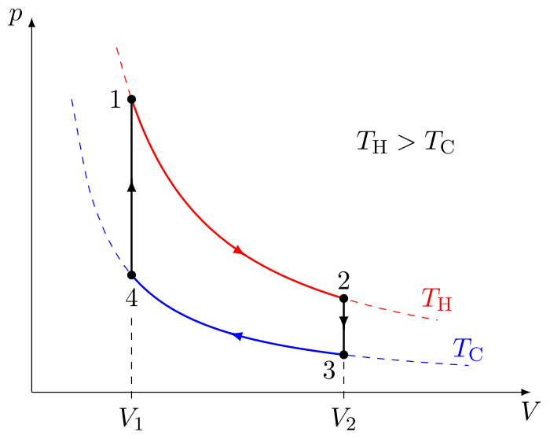
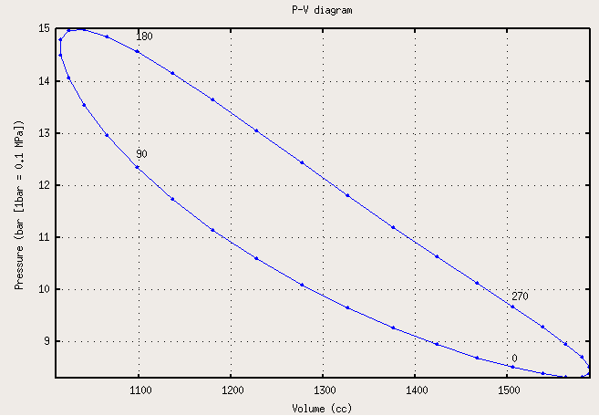
16. Termoakustický stroj
Cyklicky pracujúci stroj
Idealizovaný priebeh p-V
Reálny priebeh p-V pre termoakustický stroj

Slide 8
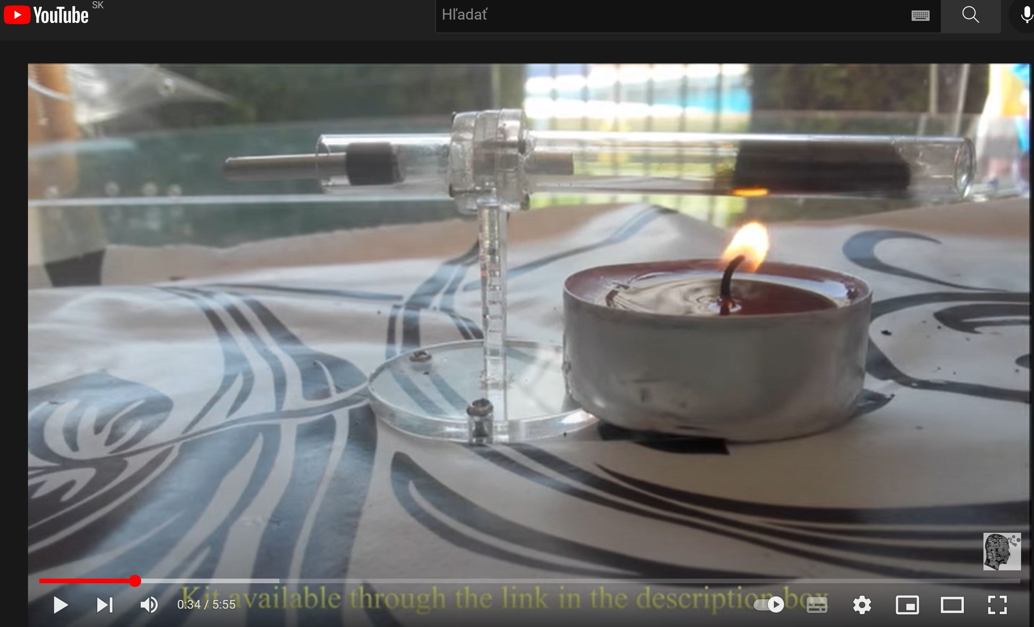
16. Termoakustický stroj
Piest umiestnený v otvorenom konci vodorovnej skúmavky, ktorej druhý koniec je čiastočne naplnený oceľovou vlnou, môže pri zahrievaní uzavretého konca kmitať.
Preskúmajte tento jav a určte účinnosť stroja.
Námety na spracovanie úlohy:
Termoakustický stroj – youtube návody na vlastnú konštrukciu
https://www.youtube.com/watch?v=ErlvMZI0tlA
určiť frekvenciu kmitania
odmerať teploty T_{h} T_{c}
konštrukcia so senzormi T, p
energia kmitajúceho piesta
energia dodávaná sviečkou
určenie účinnosti

